Slide 1
Unterweisungsmodul
Quittieren von Schutzeinrichtungen

Slide 2
In diesem Modul lernen Sie unter anderem
Welche Überstrom Schutzeinrichtungen es gibt.
Was die Beschriftung „gG-gl“ bedeutet
was im Bezug auf das Überstromrelais zu beachten ist
Wie ein Fehlerstromschalter funktioniert

Slide 3
Schmelzsicherungen
Schmelzsicherungen sind Überstromschutzeinrichtungen, in denen bei einer gewissen Stromstärke und Einwirkdauer ein Leiter durchschmilzt und so den Stromkreis unterbricht.
Schmelzsicherungen sind die einfachsten Überstromschutzeinrichtungen und werden bereits seit 1880 verwendet.
Man findet Schmelzsicherungen in allen Größen und Bauformen - von winzigen Sicherungen für Platinenmontage über Kfz-Flachsicherungen bis zu großen Sicherungen für Hochspannungsanlagen.

Slide 4
Schmelzsicherungen
Schraubsicherungen D (Diazed) und D0 (Neozed)
In Gebäudeinstallationen und Industrieanlagen gebräuchliche Schmelzsicherungen sind Modelle vom Typ D oder D0.
Der Aufbau der Sicherungen (Schmelzeinsätze):
Ein mit Quarzsand gefüllter Keramikkörper.
Schmelzleiter der die obere und unter Kontaktkappe verbindet.
Kennmelder als Auslöseanzeige.
Schmelzeinsätze werden in eine Schraubkappe eingesteckt und in den Sicherungsträger eingeschraubt.
Quelle: Hager: © Hager Vertriebsgesellschaft mbH & Co. KG

Slide 5
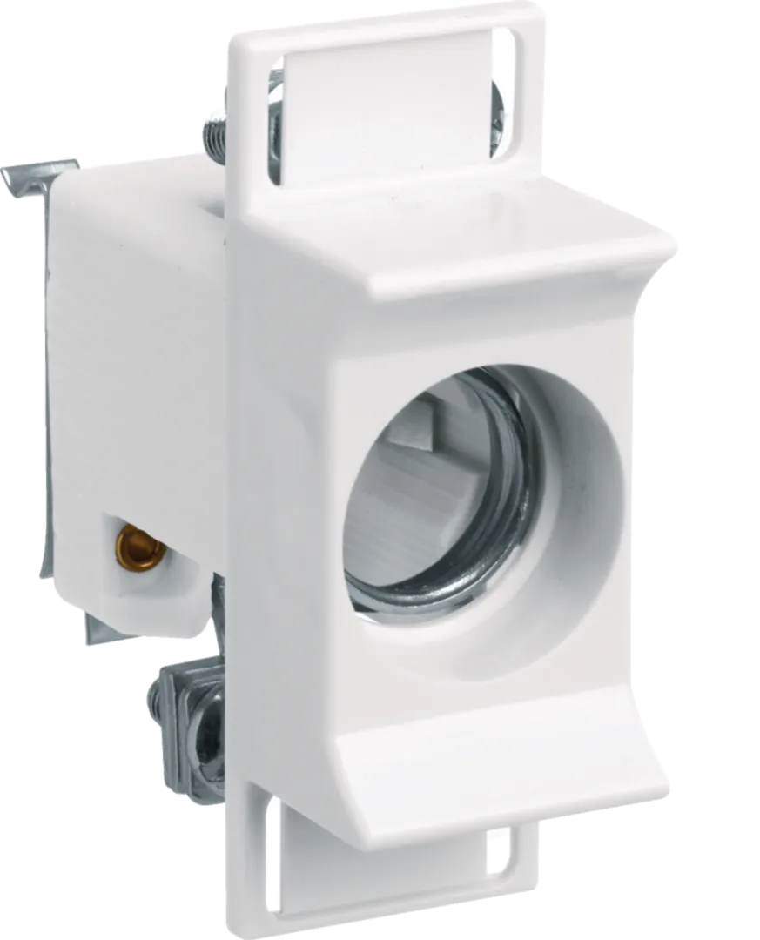
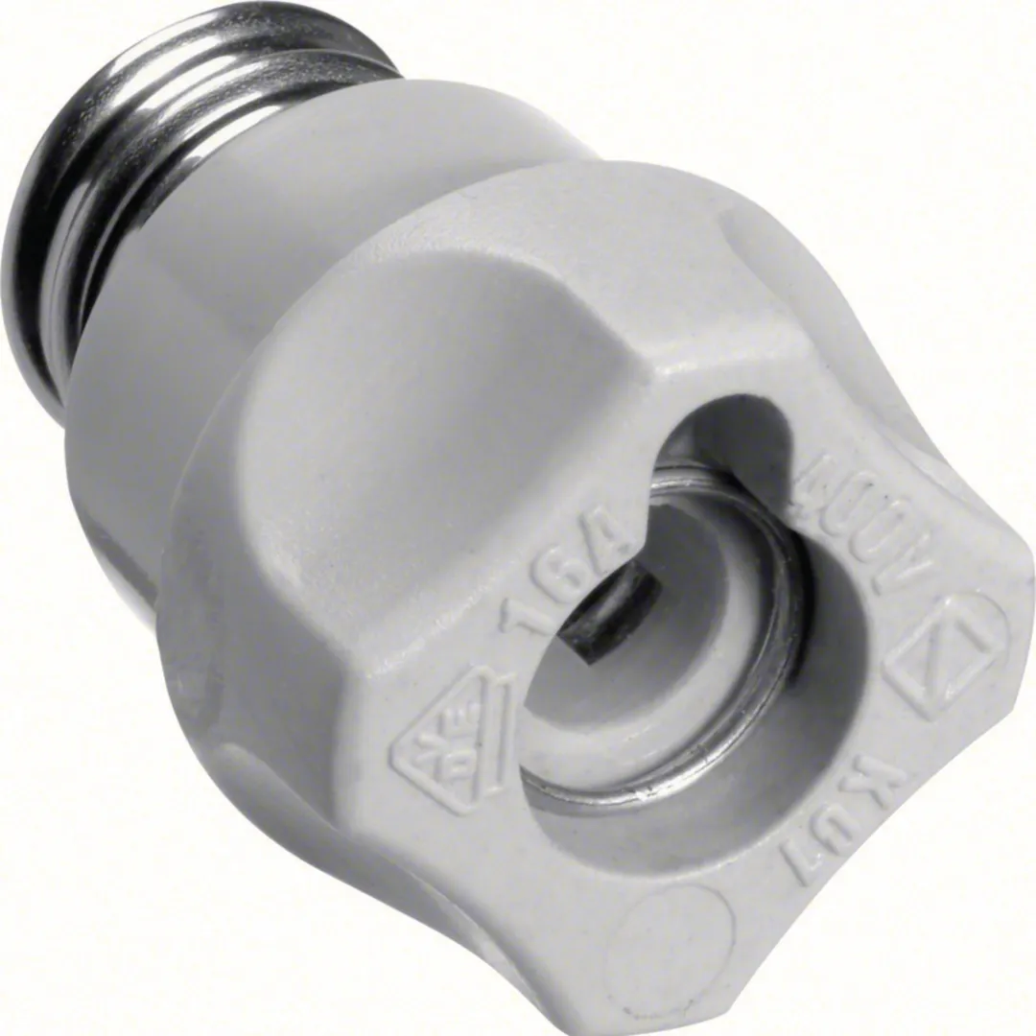
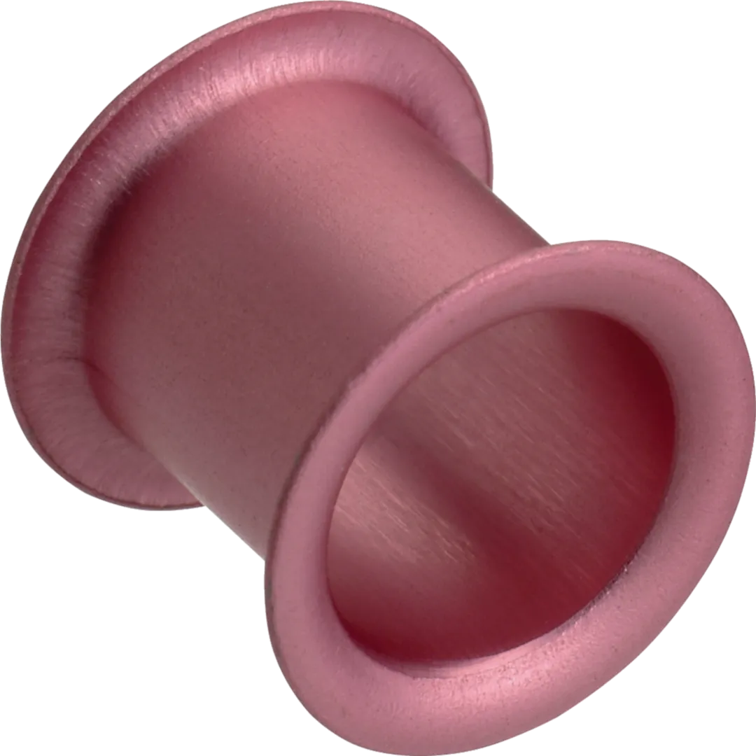
Schmelzsicherungen
Sicherungssockel
mit Berührschutz
Passhülse
Schmelzeinsatz
Schraubkappe
Quelle: Hager: © Hager Vertriebsgesellschaft mbH & Co. KG

Slide 6
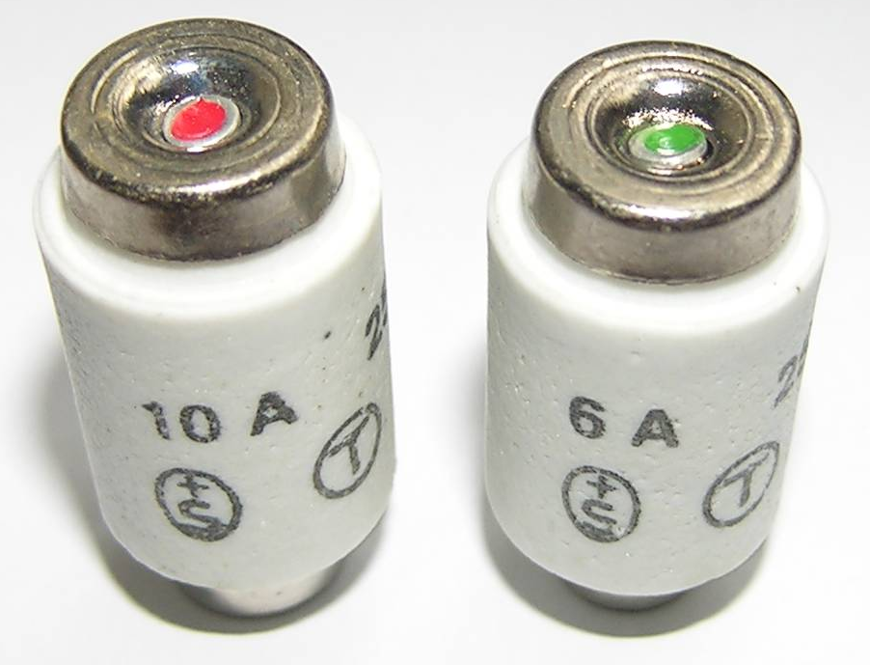
Die Bemessungsstromstärke der Schmelzeinsätze ist seitlich aufgedruckt, zusätzliche Merkmale sind die Farbe des Kennmelders und der Durchmesser des Fußkontakts.
Um das irrtümliche Einsetzen einer Sicherung mit zu hohen Werten zu verhindern (dickerer Fußkontakt), werden farbige Passeinsätze in den Sicherungsträger eingesetzt oder eingeschraubt.
Nennstrom Ampere | Farbcode
2 | rosa
4 | braun
6 | grün
10 | rot
16 | grau
20 | blau
25 | gelb
35 | schwarz
50 | weiß
63 | kupfer
80 | silber
Quelle: Hager: © Hager Vertriebsgesellschaft mbH & Co. KG

Slide 7
Schmelzsicherungen - Auslösekennlinien
Schmelzsicherungen für unterschiedliche Anwendungen werden in Betriebsklassen unterteilt.
Ganzbereich (g)
Teilbereichsschutz (a).
Der Teilbereichsschutz reagiert erst bei hohem Überstrom, nicht bei Überlast.
Für jede Betriebsklasse gibt es Kennlinien zur Bestimmung der Auslösezeit in Abhängigkeit vom Überstrom.
Betriebsklassen
gG | Ganzbereich, Standard
gF | Ganzbereich, Industrieanlagen, Kraftwerke, Bahnstromsysteme
gPV | Ganzbereich, Photovoltaik Gleichstrom
gTr | Ganzbereich, Transformatoren
gL | Ganzbereich, Kabel- und Leitungsschutz (veraltet)
aR | Teilbereich, Halbleiter (flink)
aM | Teilbereich, Motor (träge)

Slide 8
Schmelzsicherungen - Auslösekennlinien
Alle Schmelzsicherungen haben ein bestimmtes Verhalten bei der Auslösung.
Bei nur geringer Überschreitung des Stroms erfolgt die Auslösung erst nach mehreren Minuten. Wenn der Überstrom ein Vielfaches des Nennwertes der Schmelzsicherung hat, schmilzt die Sicherung in Sekundenbruchteilen.
Dieses Verhalten nennt man Charakteristik.
Quelle: Hager: © Hager Vertriebsgesellschaft mbH & Co. KG

Slide 9
Schmelzsicherungen - Auslösekennlinien
Die abgebildete Kennlinie ist ein Zeit-Strom-Diagramm für die Betriebsklasse gG.
Die Einteilung der Achsen ist immer logarithmisch.
Zum Ermitteln der Auslösezeit wird in der X-Achse der Strom gesucht. Von dort wird eine Linie nach oben bis zum Schnittpunkt mit der Kennlinie gezogen. Von diesem Schnittpunkt aus wird eine waagrechte Linie gezogen und die Auslösezeit abgelesen.
10³ | 10² | 10¹ | 10⁰ | 10⁻¹ | 10⁻² | 10⁻³
1.000 | 100 | 10 | 1 | 0,1 | 0,01 | 0,001
Quelle: Hager: © Hager Vertriebsgesellschaft mbH & Co. KG

Slide 10
Übung Auslösekennlinie
Wie lange ist die Abschaltzeit, einer 13 A gG D0 Schmelzsicherung bei einem Strom von 200 A?
Wie lange ist die Abschaltzeit, wenn nur 24 A fließen?
Quelle: Hager: © Hager Vertriebsgesellschaft mbH & Co. KG

Slide 11
Übung Auslösekennlinie
Wie lange ist die Abschaltzeit, einer 13 A gG D0 Schmelzsicherung bei einem Strom von 200 A?
200 = 2x10²
1x10⁻² = 0,01 Sekunden
Wie lange ist die Abschaltzeit, wenn nur 24 A fließen?
24 ist zwischen 2x10¹ und 3x10¹
4x10² = 400 Sekunden
Quelle: Hager: © Hager Vertriebsgesellschaft mbH & Co. KG

Slide 12
Schmelzsicherungen - Kennmelder
Kennmelder werden in Sicherungseinsätze verbaut, um im eingebauten Zustand optisch zu überprüfen, ob eine Sicherung ausgelöst hat.
Der Kennmelder besteht aus einem Haltedraht, einer vorgespannten Feder und einem farbig markierten Metallplättchen.
Sobald der Schmelzleiter durchschmilzt, wird auch der Haltedraht durchtrennt. Durch die Federkraft wird das Metallplättchen weggeschleudert oder bei NH-Sicherungen ein Metallfähnchen aufgeklappt.
Quelle: Wikipedia (2024): Schmelzsicherung, https://de.wikipedia.org/wiki/Schmelzsicherung

Slide 13
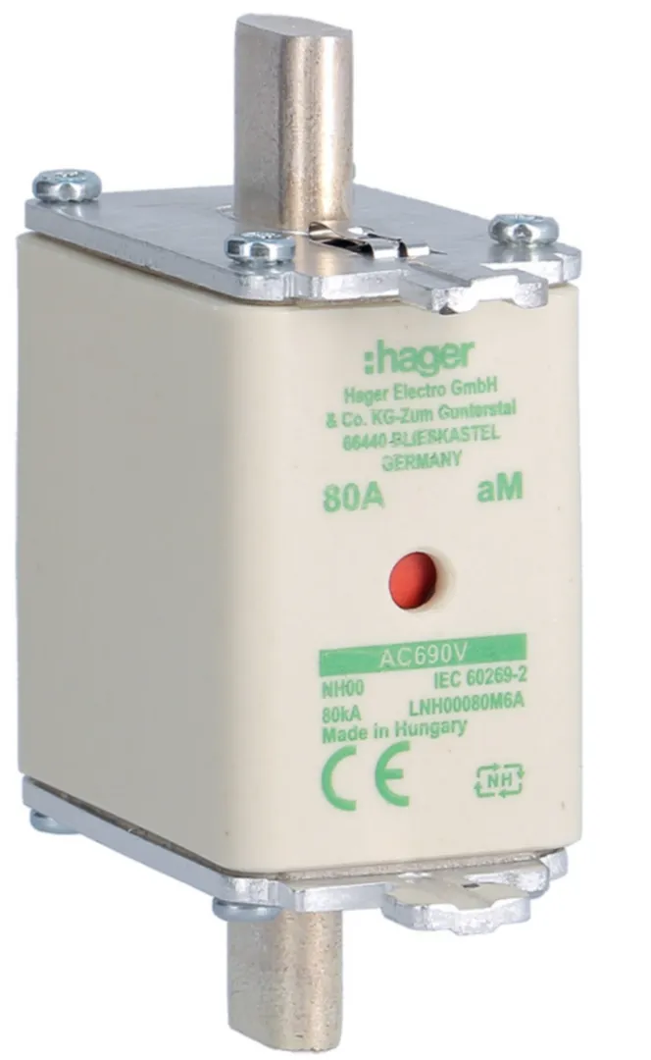
Schmelzsicherungen - NH-Sicherungen
Niederspannungs-Hochleistungs-Sicherungen (NH-Sicherungen)
NH-Sicherungen sind auch unter den Namen Messersicherung oder Panzersicherung bekannt.
Dieses System besteht aus einem fest platzierten Sicherungsunterteil und dem steckbaren Sicherungseinsatz (Schmelzeinsatz).
NH- Sicherungen werden im Hausanschlusskasten und als Kurzschluss-Schutzeinrichtung in Schalt- und Verteilungsanlagen verwendet.
Quelle: Hager: © Hager Vertriebsgesellschaft mbH & Co. KG

Slide 14
Schmelzsicherungen - NH-Sicherungen
Quelle: Hager: © Hager Vertriebsgesellschaft mbH & Co. KG

Slide 15
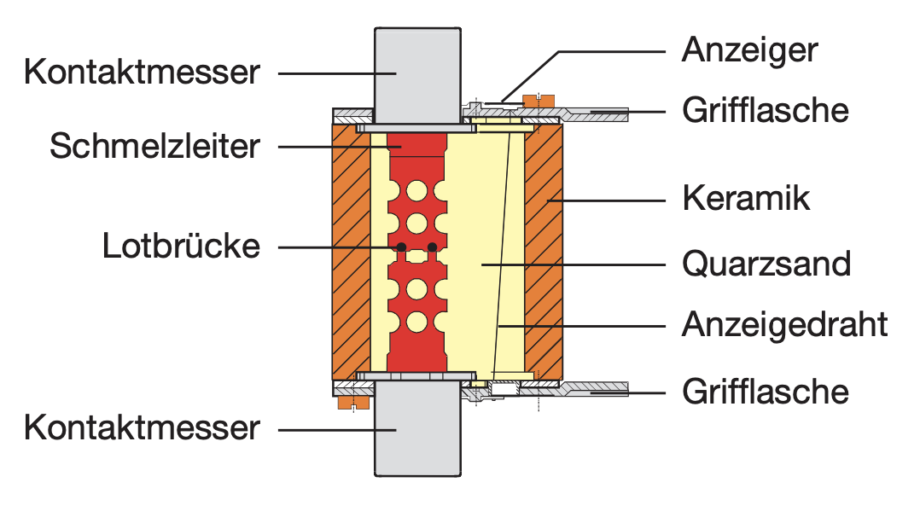
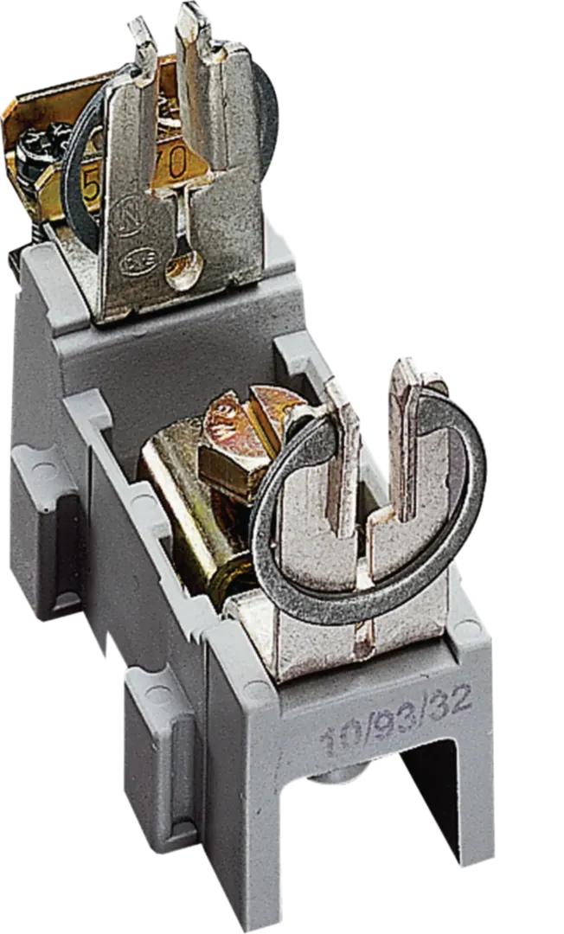
Schmelzsicherungen - NH-Sicherungen
Die Schmelzeinsätze bestehen aus einem stabilen quaderförmigen Keramikgehäuse, das mit Quarzsand gefüllt ist.
Zwischen den Messerkontakten ist ein Schmelzleiter (Lochband) und der Draht für den Kennmelder gespannt.
Der Schmelzeinsatz wird in das Sicherungsunterteil eingeschoben. Gefederte Kontakte halten die Messerkontakte mechanisch fest und sorgen für einen niedrigen Übergangswiderstand.
Quelle: Hager: © Hager Vertriebsgesellschaft mbH & Co. KG

Slide 16
Schmelzsicherungen - NH-Sicherungen
NH-Sicherungen werden abhängig von ihrer Auslösekennlinie in Betriebsklassen eingeteilt.
Betriebsklasse | Anwendung
gG | Ganzbereichssicherung für allgemeine Anwendungen
gTr | Ganzbereichssicherung für den Transformatorschutz
aM | Teilbereichssicherung für den Kurzschlussschutz von Motorstromkreisen

Slide 17
Schmelzsicherungen - NH-Sicherungen
Im Gegensatz zu Diazed- und Neozed-Sicherungen mit Passhülse, können bei gleicher Baugröße auch irrtümlicherweise Sicherungseinsätze mit höheren Stromwerten eingesetzt werden.
Baugröße | Einsätze
000 | 2 A bis 63 A
00 | 6 A bis 100 A
0 | 80 A bis 250 A
1 | 125 A bis 400 A
3 | 315 A bis 630 A
4a | 500 A bis 1250 A

Slide 18
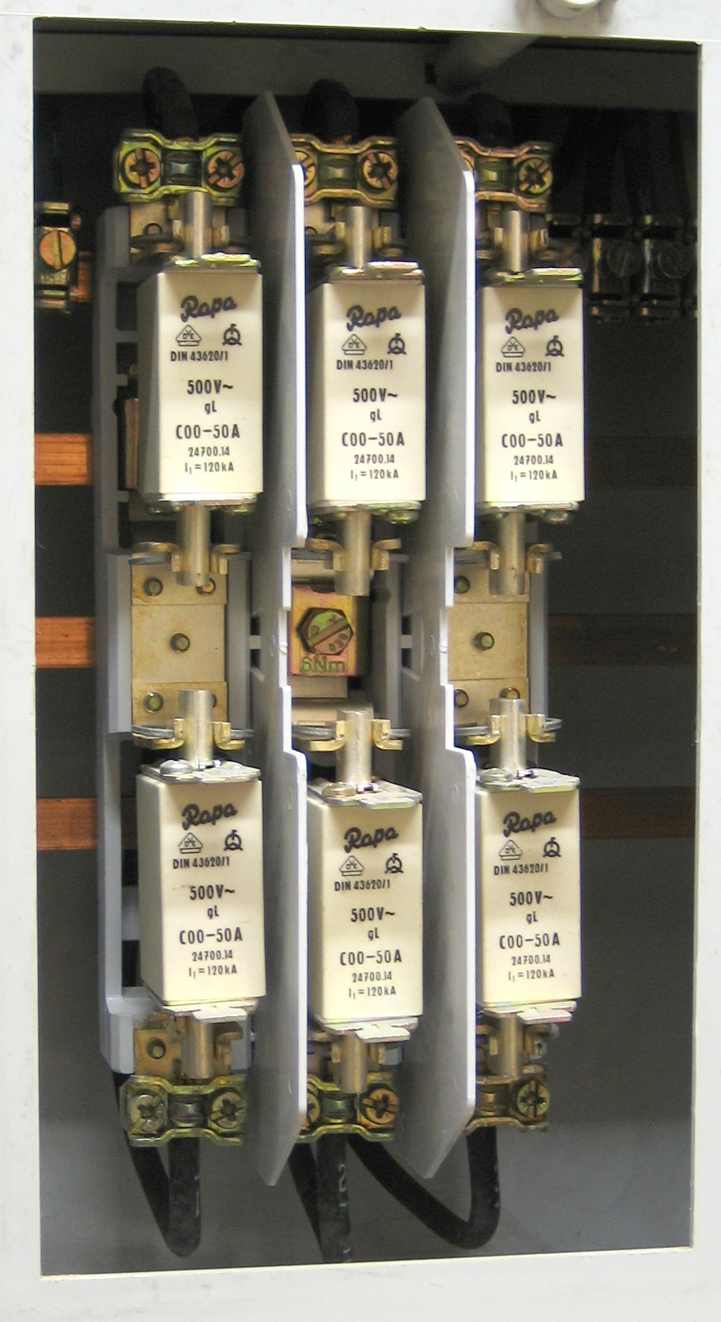
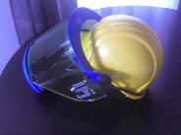
Schmelzsicherungen - NH-Sicherungen
Um Unfälle durch Lichtbögen zu vermeiden ist das Einsetzen oder Ziehen von NH-Sicherungseinsätzen nur im lastfreien (stromfreien) Zustand erlaubt!
NH-Einsätze dürfen nur in geeigneter PSA und nur von Elektrofachkräften bzw. bis 63 A von elektrotechnisch unterwiesenen Personen gewechselt werden.
Zur Mindest-PSA gehören Helm mit Visier, NH-Griffhandschuh und flammhemmende Arbeitskleidung.
Zusätzlich kann Störlichtbogenschutz-PSA sowie isolierende PSA erforderlich sein, da beim Wechseln der Einsätze aufgrund von fehlendem Berührschutz die Gefahr für elektrischen Schlag bestehen kann.
Quelle: Wikipedia (2024): Schmelzsicherung, https://de.wikipedia.org/wiki/Schmelzsicherung

Slide 19
Schmelzsicherungen - NH-Sicherungen
In Industrieanlagen sind oft NH-Sicherungs-Lasttrennschalter verbaut.
Ein NH-Trenner hat einen abnehmbaren Klappdeckel, in den das Sicherungselement spannungs- und lastfrei eingesetzt wird.
Ein spezieller NH-Griff ist nicht mehr erforderlich, allerdings muss der Deckel zügig geöffnet und geschlossen werden, da die Gefahr für Störlichtbögen weiterhin besteht.
Quelle: Hager: © Hager Vertriebsgesellschaft mbH & Co. KG

Slide 20
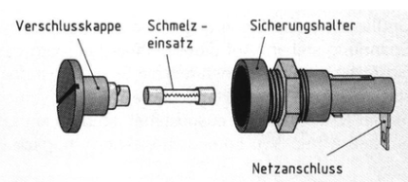
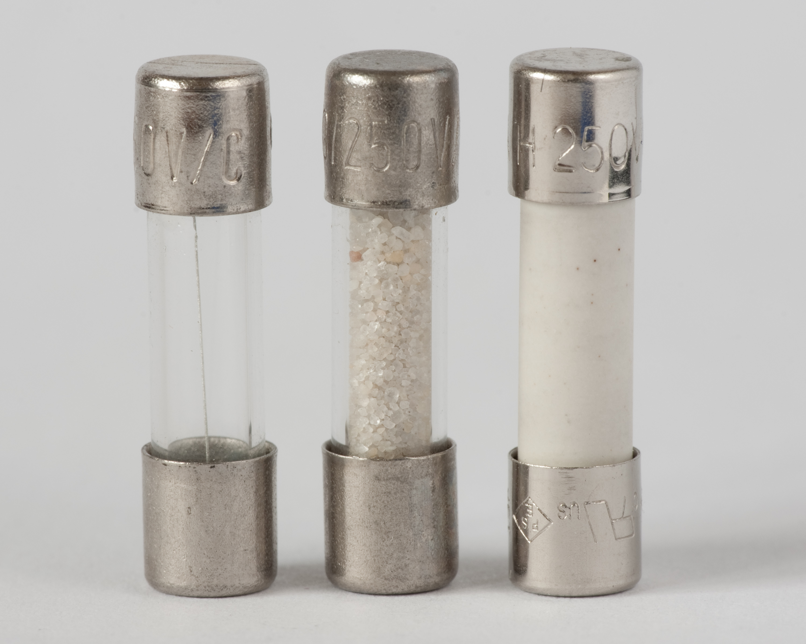
Schmelzsicherungen - Geräteschutzsicherungen
Geräteschutzsicherungen (Feinsicherungen)
Geräteschutzsicherungen bestehen aus einem Glas- oder Keramikröhrchen mit Anschlusskappen an beiden Enden.
Dazwischen befindet sich ein Schmelzdraht.
Je nach Ausschaltvermögen sind die Röhrchen leer oder mit Quarzsand gefüllt.
Feinsicherungen werden für Nennströme von 0,032 bis 11 A eingesetzt.
Der Nennstrom ist aufgedruckt oder auf der Anschlusskappe eingeprägt.
Quelle: Wikipedia (2024): Schmelzsicherung, https://de.wikipedia.org/wiki/Schmelzsicherung

Slide 21
Schmelzsicherungen - Geräteschutzsicherungen
Ausschaltvermögen
Bis zum angegebenen Ausschaltvermögen muss die Sicherung zuverlässig abschalten, ohne zu zerplatzen.
typische Werte bei 250 V AC
L | niedrig | 10x In (min. 35A) (Glas)
E | erhöht | min. 100 A (Glas + Sand)
H | hoch | min. 1500 A (Keramik + Sand)

Slide 22
Schmelzsicherungen - Geräteschutzsicherungen
Charakteristik
Geräteschutzsicherungen werden nach ihrer Auslösezeit in flink und träge eingeteilt.
Charakteristik Geräteschutzsicherungen
FF | superflink | Halbleiter, Digitalmultimeter
F | flink | elektronische Baugruppen
M | mittelträge | Analogmessgeräte
T | träge | Transformatoren, Kleinmotoren
TT | superträge | Geräte mit hohem Einschaltstrom

Slide 23
Leitungsschutzschalter
LS-Schalter (Sicherungsautomaten)
Der LS-Schalter schützt Stromleitungen vor Überlast und Kurzschluss. Damit ist er ein Leistungsschalter, kann also auch einen hohen Kurzschlussstrom unterbrechen.
Auslösung bei Kurzschluss
Kommt es in einem Stromkreis zum Kurzschluss, erfolgt die Abschaltung innerhalb weniger Millisekunden. Hier wirkt ein elektromagnetischen Schnellauslöser (Spule und Schlaganker) auf den Abschaltmechanismus ein.
Quelle: Hager: © Hager Vertriebsgesellschaft mbH & Co. KG

Slide 24
Leitungsschutzschalter
Auslösung bei Überlast:
Wenn der vorgegebene Nennwert des durch den Leitungsschutzschalter fließenden Stromes längere Zeit deutlich überschritten wird, erfolgt die Abschaltung. Die Zeit bis zur Auslösung hängt von der Stärke des Überstromes ab. Bei hohem Überstrom wird schneller ausgelöst als bei geringer Überschreitung des Nennstromes. Zur Auslösung wird ein Bimetall verwendet, das sich bei Erwärmung durch den durchfließenden Strom verbiegt und den Abschaltmechanismus auslöst (thermische Auslösung).
Quelle: Hager: © Hager Vertriebsgesellschaft mbH & Co. KG

Slide 25
Leitungsschutzschalter
Quelle: Hager: © Hager Vertriebsgesellschaft mbH & Co. KG

Slide 26
Leitungsschutzschalter
Quelle: Hager: © Hager Vertriebsgesellschaft mbH & Co. KG

Slide 27
Leitungsschutzschalter
LS-Schalter werden wie Schmelzsicherungen in verschiedene Auslösecharakteristiken unterteilt.
In Bestandsinstallationen und alten Anlagen sind teilweise noch andere Auslösecharakteristiken zu finden.
Üblich sind folgende genormte Charakteristiken.
Charakteristik | Leitungsschutz für:
B | allgemeine Stromkreise (Steckdosen)
C | höherer Einschaltstrom (Maschinen, Motoren)
D | Große induktive oder kapazitive Lasten (Trafos, Elektromagnete, Schaltnetzteile)
K | Hoher Einschaltstrom, sensible Überlast („Kraft“)

Slide 28
Leitungsschutzschalter - Auslösekennlinie
Quelle: Hager: © Hager Vertriebsgesellschaft mbH & Co. KG

Slide 29
Leitungsschutzschalter - Auslösecharakteristik
Charakteristik
Auslösekennlinie
Kurzschlussauslöser
Faktor x I_{nenn}
Überlastauslöser
Faktor x I_{nenn}
B / L
5x 1,13-1,45x 1h
C
10x 1,13-1,45x 1h
D
20x 1,13-1,45x 1h
E (SLS)
6,25x 1,05-1,2x 2h
H (bis 1982)
3x 1,4-1,9x 1h
K / G
12-14x 1,05-1,2x 1h
U (nach ÖVE)
bis 12x 1,05-1,35x 1h
Z
3x 1,05-1,2x 1h

Slide 30
Übung Auslösekennlinie
Wie hoch ist der Strom, wenn ein C10 LS-Schalter nach 2 Minuten auslöst?
Ab welcher Stromstärke löst ein B16 LS-Schalter sofort aus?
Welche Charakteristik hat ein 6 A LS-Schalter, der bei 45 A in 0,2 Sekunden sicher auslöst?
Quelle: Hager: © Hager Vertriebsgesellschaft mbH & Co. KG

Slide 31
Übung Auslösekennlinie
Wie hoch ist der Strom, wenn ein C10 LS-Schalter nach 2 Minuten auslöst?
ca. 15 A
Ab welcher Stromstärke löst ein B16 LS-Schalter sofort aus?
3-5 fach x 16 A
frühestens bei 48 A, spätestens bei 80 A
Welche Charakteristik hat ein 6 A LS-Schalter, der bei 45 A in 0,2 Sekunden sicher auslöst?
45A / 6 = 7,5 fach
B weil 7,5 fach > 3-5 fach
Nicht C weil 7,5 innerhalb 5-10 fach ist. LS kann, muss aber nicht auslösen
Quelle: Hager: © Hager Vertriebsgesellschaft mbH & Co. KG

Slide 32
Fehlerstrom-Schutzschalter
RCD - Residual Current Device (alte Bezeichnung FI-Schalter)
Schützen Lebewesen vor gefährlichen Fehlerströmen und dienen dem Brandschutz.
Ein Fehlerstrom ist der Strom, der im Stromnetz nicht den regulären Weg über den Neutralleiter zurückfließt sondern über Lebewesen oder andere Verbindungen zur Erde abfließt
Ein RCD erkennt bereits kleine Ströme im Milliampere-Bereich und schaltet den fehlerhaften Stromkreis sofort ab.
Quelle: Hager: © Hager Vertriebsgesellschaft mbH & Co. KG

Slide 33
Fehlerstrom-Schutzschalter
Ein RCD wertet Magnetfelder aus, die durch den Fehlerstrom erzeugt werden.
Im Normalzustand ist die Summe des ein- und abfließenden Stroms Null, die Magnetfelder in den Leitungen heben sich auf.
Falls ein Fehlerstrom zur Erde abfließt, ändert sich das überwachte Magnetfeld. Über den sogenannten Summenstromwandler wird eine Spannung induziert, und die Auslöseeinrichtung des RCD betätigt.
Quelle: R. O. E. GmbH

Slide 34
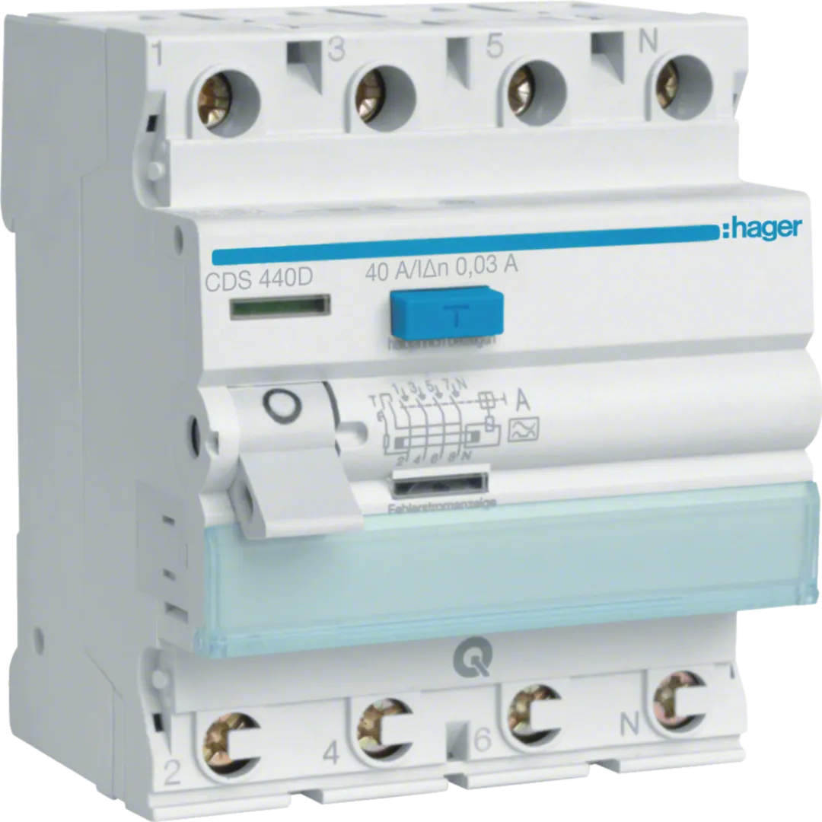
Fehlerstrom-Schutzschalter
RCD müssen regelmäßig auf ihre Funktion überprüft werden, üblicherweise halbjährlich, auf Baustellen sogar täglich.
Durch Betätigen der Test-Taste fließt ein Strom am Summenstromwandler vorbei, das überwachte Magnetfeld ändert sich und der RCD löst aus.
Damit wird aber nur die mechanische Auslösung getestet, nicht der genaue Auslösestrom.
Quelle: Hager: © Hager Vertriebsgesellschaft mbH & Co. KG

Slide 35
Fehlerstrom-Schutzschalter - Typen
Typ | Symbol | Erfassung von
A |  | sinusförmige Wechselfehlerströme und pulsierende Gleichfehlerströme
B |  | sinusförmige Wechselfehlerströme und pulsierende Gleichfehlerströme sowie glatte Gleichfehlerströme (allstromsensitiv)
B+ |  | wie Typ B, zusätzlich Fehlerströme mit einer Frequenz im Bereich zwischen 1 und 20 kHz
F |  | sinusförmige Wechselfehlerströme und pulsierende Gleichfehlerströme sowie Fehlerströme mit Mischfrequenz bis 1 kHz
EV |  | wie Typ A, zusätzlich Gleichfehlerströme ab 6mA (Ladeinfrastruktur Elektrofahrzeuge)
AC |  | reagiert nur auf Wechselfehlerströme in Deutschland seit 1985 nicht mehr zugelassen
kHz

Slide 36
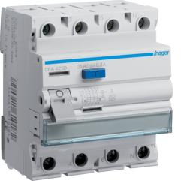
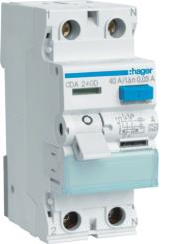
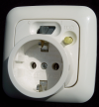
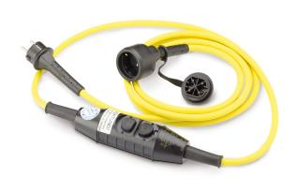
Fehlerstrom-Schutzschalter
RCD
englisch: residual current protective device
deutsch: Fehlerstrom-Schutzeinrichtung
RCCB
RCBO
SRCD
PRCD-S
englisch: residual current operated circuit breaker
englisch: residual current operated circuit-breaker with overcurrent protector
englisch: socket-outlet-residual current protective device
englisch: portable-residual current protective device savety
deutsch:
Fehlerstrom- Schutzschalter
"FI-Schutzschalter"
deutsch:
Fehlerstrom-/ Leitungsschutzschalter
"FI/LS-Schalter"
deutsch: ortsfeste Steckdosen-Fehlerstrom- Schutzeinrichtung
deutsch: ortsveränderliche Fehlerstrom-Schutzeinrichtung
mit Schutzleiterüberwachung
Quelle: ELSPRO Elektrotechnik GmbH & Co. KG
Quellen: Hager

Slide 37
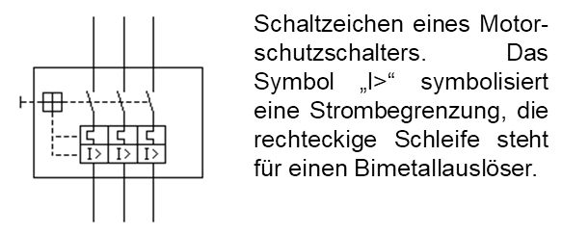
Motorschutz
Motorschutzschalter
Schützen die Wicklungen eines Elektromotors vor zu hoher Stromaufnahme bei Überlastung und dadurch vor unzulässig hohen Temperaturen.
Sie müssen immer auf den Nennstrom des angeschlossenen Motors eingestellt werden.
Lösen, ähnlich wie LS-Schalter, bei Überlast thermisch (Bimetall) und im Kurzschluss elektromagnetisch (Spule) aus.
Bei Auslösung wird die Motorzuleitung über Lastkontakte direkt im Motorschutzschalter unterbrochen.
Quelle: Hager: © Hager Vertriebsgesellschaft mbH & Co. KG

Slide 38
Motorschutz
Motorschutzrelais
Lösen nur thermisch über ein Bimetall aus. Für den Kurzschlussfall muss eine Schmelzsicherung vorgeschaltet sein.
Unterbricht nicht direkt die Zuleitung zum Motor, sondern gibt über Hilfskontakte den Abschaltbefehl an eine Steuerung weiter, der Motor wird üblicherweise über ein Schütz abgeschaltet.
Diese indirekte Abschaltung hat den Vorteil, dass im Fehlerfall die Anlage in einen sicheren Zustand gebracht werden kann.
In der Automatik-Stellung kann das Relais nach Abkühlen selbstständig wieder einschalten
Die Hilfskontakte werden mit 95/96 NC und 97/98 NO bezeichnet.
Quelle: Hager: © Hager Vertriebsgesellschaft mbH & Co. KG

Slide 39
Freiauslösung
Der Auslösemechanismus (Schaltschloss) in einem LS-Schalter, RCD oder Motorschutzschalter ist mit einer Freiauslösung ausgestattet.
Auch wenn der Betätigungshebel der Sicherungseinrichtung in der EIN-Position blockiert wird, erfolgt die interne Auslösung trotzdem.
Manche LS-Schalter und Motorschutzschalter stellen den Betätigungshebel bei einer Auslösung in eine Zwischenposition zwischen AUS und EIN. So kann auf den ersten Blick festgestellt werden, ob eine Auslösung erfolgt ist oder ob manuell abgeschaltet wurde.
Quelle: Hager: © Hager Vertriebsgesellschaft mbH & Co. KG

Slide 40
Was Sie jetzt wissen sollten
Welche Überstrom Schutzeinrichtungen es gibt.
Was die Beschriftung „gG-gl“ bedeutet
was im Bezug auf das Überstromrelais zu beachten ist
Wie ein Fehlerstromschalter funktioniert

